Slide 1


ЗАКОНОДАТЕЛЬСТВО РЕСПУБЛИКИ КАЗАХСТАН В СФЕРЕ ОБРАЗОВАНИЯ И НАУКИ
Часть 1

Slide 2
В настоящее время Казахстан признается мировым сообществом как страна с рыночной экономикой. За короткий исторический период обретения независимости Казахстан сделал прорыв в экономике, интегрируясь в мировую цивилизацию, используя новые прогрессивные технологии. Определены перспективы социально-экономического развития страны.

Slide 3
В этом контексте возрастают роль и значение современной системы образования, человеческого капитала как критериев уровня общественного развития, составляющих основы нового качества жизни общества и являющихся важнейшими факторами, базой экономической мощи и национальной безопасности страны.
В Казахстане создана необходимая законодательная база для функционирования системы образования. Закон Республики Казахстан «Об образовании», который был принят 27 июля 2007 года базируется на современных идеях и принципах, учитывает тенденции мирового образовательного прогресса.

Slide 4
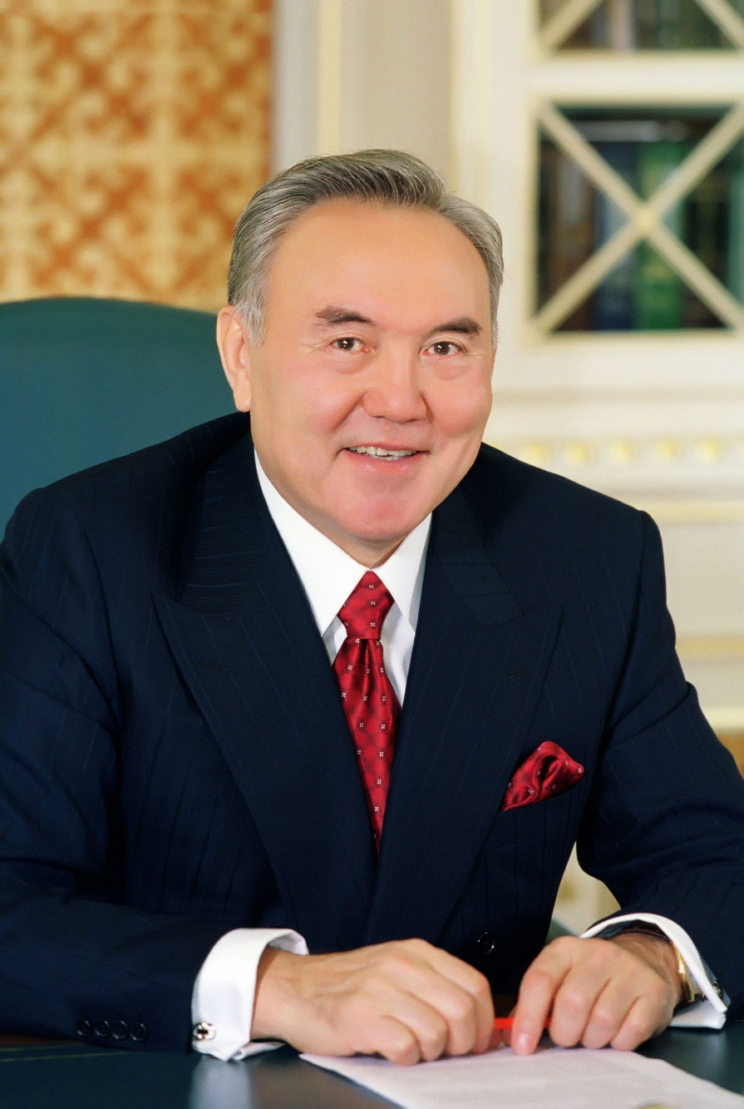
Президент РК Н.А. Назарбаев в Послании народу «Казахстанский путь – 2050: Единая цель, единые интересы, единое будущее» отметил, что «мы приняли Стратегию-2050, чтобы казахстанцы крепко держали в своих руках штурвал будущего страны» [2].

Slide 5
Приобретенный суверенитет в 1991 году поставил перед Республикой Казахстан важнейшую задачу – вхождение в мировое сообщество, а, стало быть, перед отечественной системой образования – задачу гармонизации с международным образовательным пространством. В этой связи государственная политика в области образования осуществлялась в направлении реформирования законодательной базы, системы управления и финансирования образования в контексте поставленной задачи.
Равный доступ казахстанцев к знаниям во многом зависит от правовой базы и модели национального образования. Создание конкурентоспособной образовательной системы - глобальная задача, поставленная перед нами, ведь мы строим сильный, процветающий Казахстан. На это и нацелен Закон Республики Казахстан «Об образовании» от 27 июля 2007 года.

Slide 6
Закон РК создает более благоприятное правовое поле для подготовки кадров не только по массовым профессиям технического и обслуживающего труда, но и по редким профессиям. Как уже сказано, введен новый уровень образования – послесреднее. Учебные программы тут направлены на подготовку младших специалистов обслуживающего и управленческого труда по гуманитарным специальностям. Срок освоения этих программ составляет, как правило, один-два года. Законодательно закрепляется трехступенчатая модель подготовки кадров высшего и послевузовского образования (бакалавр – магистр – доктор PhD), основанная на накопительной кредитной системе обучения. Это соответствует положениям Болонской декларации и международным стандартам.

Slide 7
Принятие Закона РК «Об образовании» повлекло внесение изменений и дополнений в 41 законодательный акт. Например, за нарушение обязанностей и норм педагогической этики педагогический работник может быть привлечен к ответственности. Эти меры ответственности внесены в Кодекс Республики Казахстан «Об административных правонарушениях», который дополнен новой главой 20-1, предусматривающей штрафы от 5 - до 50 - кратных месячных расчетных показателей, в частности за нарушение норм педагогической этики; за ненадлежащее выполнение обязанностей, предусмотренных законодательством в области образования, родителями; за ненадлежащее исполнение обязанностей руководителем организации образования, вследствие чего причинен легкий вред здоровью обучающихся и работников; за нарушение лицензионных требований и государственных общеобязательных стандартов образования.

Slide 8
Список литературы:
1. Конституция Республики Казахстан (принята на республиканском референдуме 30 августа 1995 г. (с изменениями и дополнениями по состоянию на 02.02.2011 г.)
2. Послание Президента Республики Казахстан Н. Назарбаева народу Казахстана «Казахстанский путь – 2050: Единая цель, единые интересы, единое будущее». // Казахстанская правда, 2014, 18 января.
3. Закон Республики Казахстан «О науке». Астана, Акорда, 18 февраля 2011 года. № 407-IV ЗРК.
4. Закон Республики Казахстан от 24.10.2011 N 487-IV. "О внесении изменений и дополнений в Закон Республики Казахстан "Об образовании".
5. Закон Республики Казахстан «О государственных закупках» от 21 июля 2007 года N 303-III. //«Казахстанская правда», 2007, 7 августа. N 121.
6. Программа развития образования РК 2011-2020 гг. от 7 декабря 2010 года. // "Казахстанская правда" от 14.12.2010 г., № 338.

